Slide 1
PTA ouderavond klas 3

Slide 2
Stage klas 3
Afgelopen week uitleg gehad van Mevr. A. Hendriks
2 stageweken; week 49 en week 21
Ongeveer 35 uur per week
Stagebedrijf passend bij het keuzevak dat de leerling volgt

Slide 3
Voorbeeld
Week 49: Keuzevak 1: Groei en Oogst:
Hoogweg paprika , Bernhard rozen/orchideeën Wouters, BioRomeo, diverse akkerbouwers en fruittelers.
Week 21: Keuzevak 2. Vistandbeheer en Sportvisserij:
Waterschap ZZL, Natuurmonumenten/Staatsbosbeheer, Polderworm, Forelwereld, Rioolzuivering

Slide 4
Stage klas 3
Leerling heeft een stagemap gekregen met daarin: stageboekje. Hierin staan tips en opdrachten. Lees goed door.
Stageformulieren in 3-voud: school, bedrijf en jezelf. Denk aan handtekeningen.
Stageformulieren inleveren: uiterlijk 22 november 2024 bij Dhr Tijms/Mw Hendriks
Bij vragen, twijfel aan adres of hulp: vraag stage-coördinatoren
g.l.tijms@aeres.nl / j.hendriks@aeres.nl

Slide 5
Stage
NBO opdracht in het PTA
Max 1 stagedag missen gedurende de twee stageweken.
Leerling wordt bezocht gedurende de stage.

Slide 6
VMBO
Voorbereidend
Middelbaar
Beroeps
Onderwijs
Leerjaar 1 en 2 de onderbouw => advies!

Slide 7
De niveau’s
BBL ➔ Basis Beroepsgerichte Leerweg
KBL ➔ Kader Beroepsgerichte Leerweg
GL ➔ Gemengde Leerweg
TL ➔ Theoretische Leerweg
Klas 3BB BBL
Klas 3K1 KBL
Klas 3KG, 3GTL KG/TL

Slide 8
PTA (Programma van Toetsing en Afsluiting)
Hier zit in:
Beschrijving van alle leerstof voor het Examenprogramma
Momenten van afname
Regels waaraan iedereen zich houdt
Kortom: Naslagwerk

Slide 9
4 Periodes
Leerjaar in 4 periodes
Toetsen (Alle toetsen dit jaar voor overgang naar klas 4)
Enkele toetsen zijn PTA-toets (cijfer wordt meegenomen naar lj 4 en heet ook een schoolexamen)
Tijdens lessen mogelijk een Hoofdopdracht (NBO)

Slide 10
De AVO vakken
Nederlands
Engels
Wiskunde
Nask*
Biologie*
Economie (GL)
Maatschappijleer**
Lichamelijke opvoeding
Culturele Kunstzinnige Vorming**

Slide 11
Periodecijfers AVO
0,5 x toets 1
0,5 x toets 2
NBO opdrachten O/V
0,5 x toets 1 + 0,5 x toets 2 = periodecijfer

Slide 12
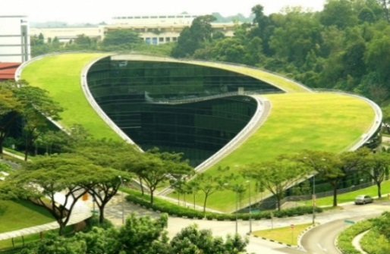
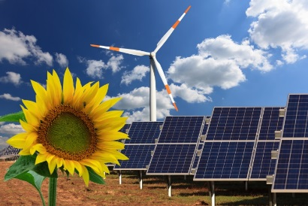
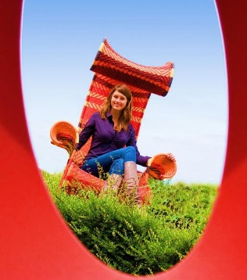
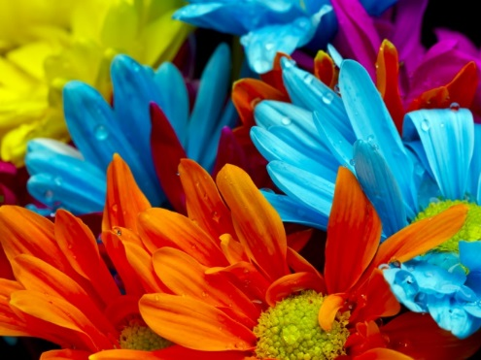
Profiel Groen
Groene productie
Tussen productie en verkoop
Vergroening stedelijke omgeving
Groene vormgeving en verkoop

Slide 13
Indeling voor Groenprofiel in het jaar!
In dit schooljaar komen 3 lesblokken aan bod
Ieder lesblok duurt ongeveer 10 weken
De lesblokken wordt afgesloten met een PvB en een Excursie
De beoordeling voor Groenprofiel loopt dus ook niet volledig gelijk met de Periodecijfers!
lesstof staat beschreven in het Groenboekjes klas 3 en is terug te vinden in ITS.

Slide 14
Groen keuzevakken
- Leerlingen hebben gekozen in klas 2
- BBL/KBL 4 keuzevakken, GTL 2 keuzevakken
- Keuzevak 1 P1,P2 keuzevak 2 P3,P4

Slide 15
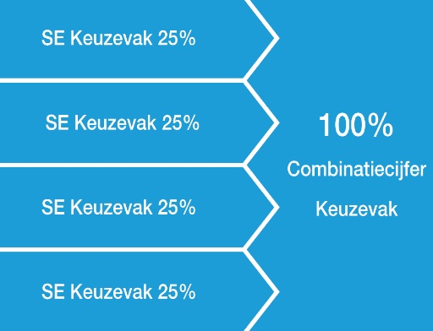
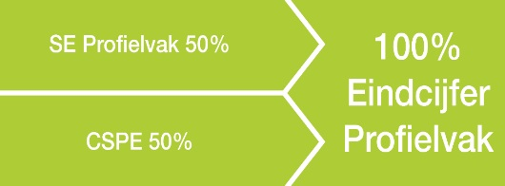
Periodecijfers Groen keuzevak BBL /KBL

Slide 16
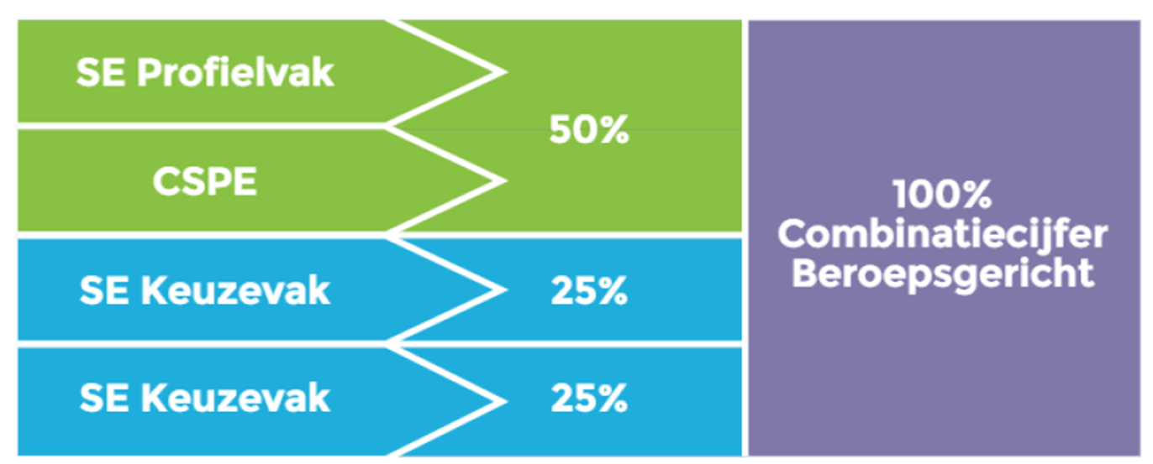
Periodecijfers Groen GTL

Slide 17
Kiezen!
BBL: Biologie- of Nask-keuze halverwege dit schooljaar!
Einde van dit schooljaar
BBL en KBL: Kiezen nog twee keuzevakken.
KBL en GTL: maakt de keuze voor Biologie of Nask
GTL: klaar met keuzevakken!

Slide 18
Wat bepaalt je vervolgkeuze?
Soort vervolgopleiding
Andere profiel
- zorg => biologie
- techniek => nask
- Interesse
- Cijfers in derde jaar

Slide 19
Herkansingen algemeen vormende vakken
Leerling heeft recht op 1 herkansing in periode 3
SE’s zijn alleen herkansbaar indien dit vermeld staat in het PTA. Het hoogste cijfer telt!

Slide 20
Herkansingen groen.
Leerling heeft recht op 1 herkansing per leerjaar.
Dit betreft:
1 (theorie-)toets profieldeel groen of 1 (theorie)toets keuzevak.
Alleen P1 of P2 zijn herkansbaar. Het hoogste cijfer telt

Slide 21
Overgangsnorm
Drie voorwaarden tot bevordering!
Eérste voorwaarde:
Heeft de leerling de juiste vakken gekozen en kan hij/zij hiermee over naar leerjaar 4!

Slide 22
Tweede voorwaarde:
BBL:
maximaal 2 berekende onvoldoendes op je cijferlijst
maar dan moet je wel in het bezit zijn van een compensatiepunt!
KBL en GTL:
Dat je maximaal 3 berekende onvoldoendes mag hebben op je cijferlijst
waarvan max 2 berekende onvoldoendes voor de gekozen examenvakken.
maar dan moet je wel in het bezit zijn van een compensatiepunt!

Slide 23
Derde voorwaarde:
Alle handelingsopdrachten (NBO’s) voldoende!

Slide 24
BOM
Beroepen oriëntatie beurs 8 april 2025
Locatie: Firda (Friese poort) Emmeloord
Aanvang 18.30 – 21.30 uur

